Slide 1
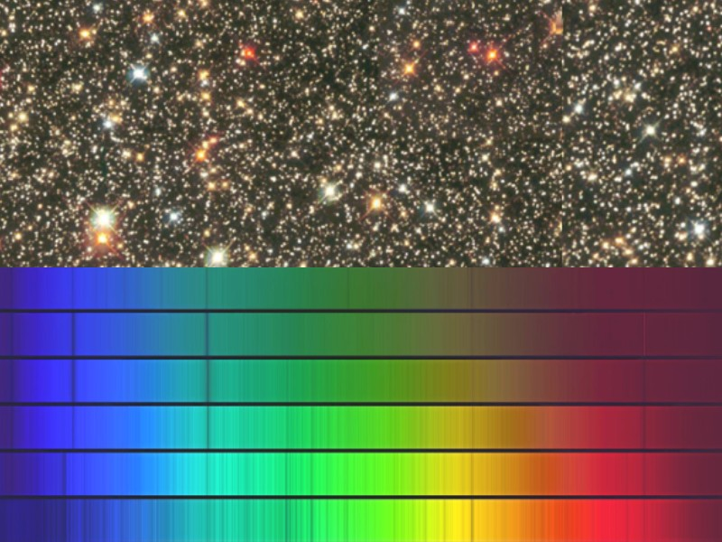
Gwiazdowy kod
kreskowy

Slide 2
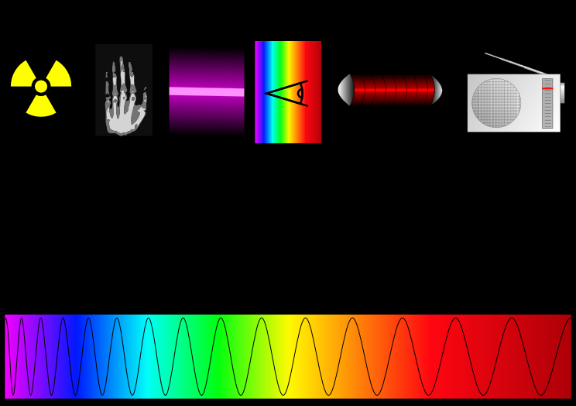

Promieniowanie elektromagnetyczne

Slide 3
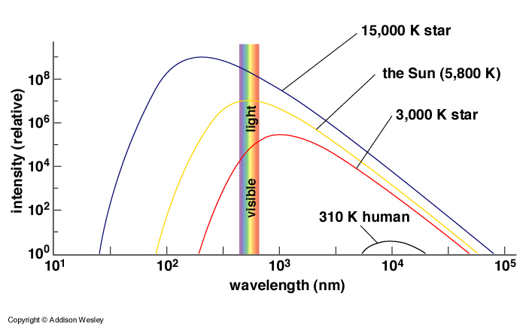
Ciało doskonale czarne
Tak świeci ciało znajdujące się w
równowadze termodynamicznej
Gwiazdy gorące są niebieskie, a
chłodne – czerwone
Aby zmierzyć temperaturę
definiuje się tzw. wskaźniki barwy

Slide 4
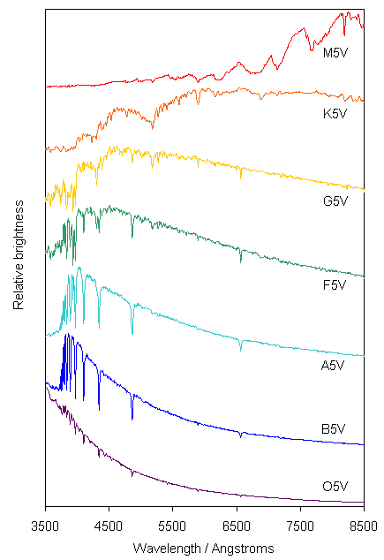
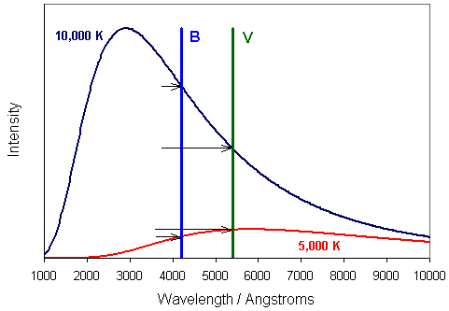
Wkaźniki barwy
Barwę gwiazdy określa się na podstawie pomiaru
natężenia widma ciągłego w wybranych zakresach
długości fali

Slide 5
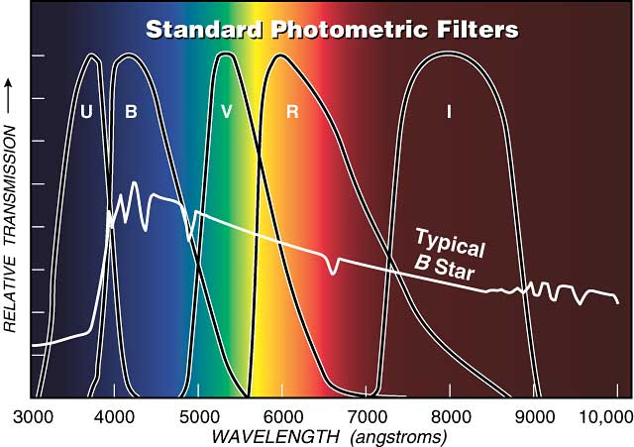
Wkaźniki barwy

Slide 6
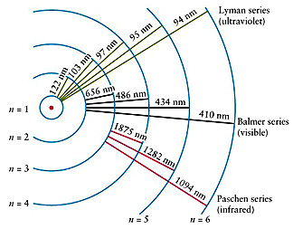
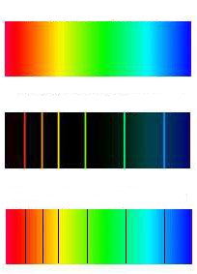
Linie widmowe
Elektron przechodzi na wyższy poziom –
musi dostać energię (absorpcja kwantu,
zderzenie z inną cząstką)
Przy przechodzeniu na niższy poziom –
oddaje energię (emisja kwantu)

Slide 7
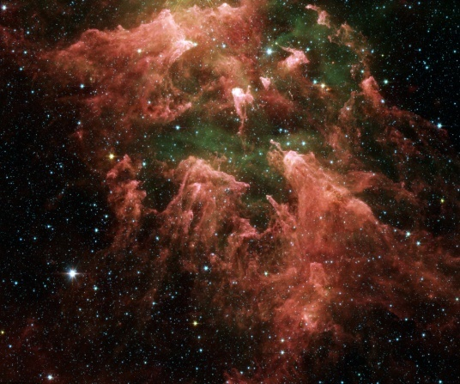



Jak powstaje obserwowane widmo?
Obłok materii
Obiekt promieniujący
jak ciało doskonale czarne
Obserwator widzi widmo absorpcyjne
Obserwator widzi widmo ciągłe
Obserwator widzi widmo emisyjne

Slide 8

Przykłady

Slide 9
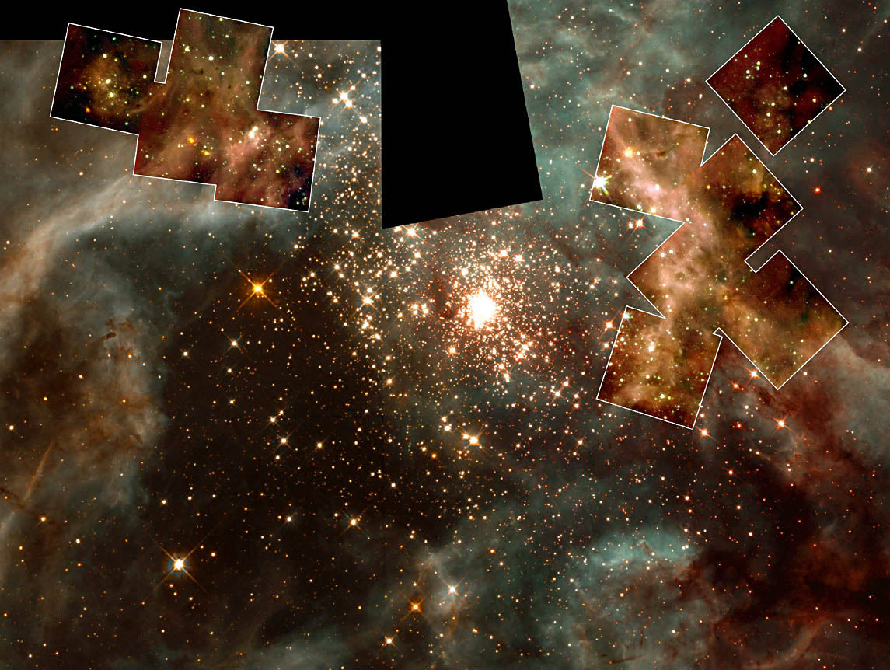
Przykłady

Slide 10
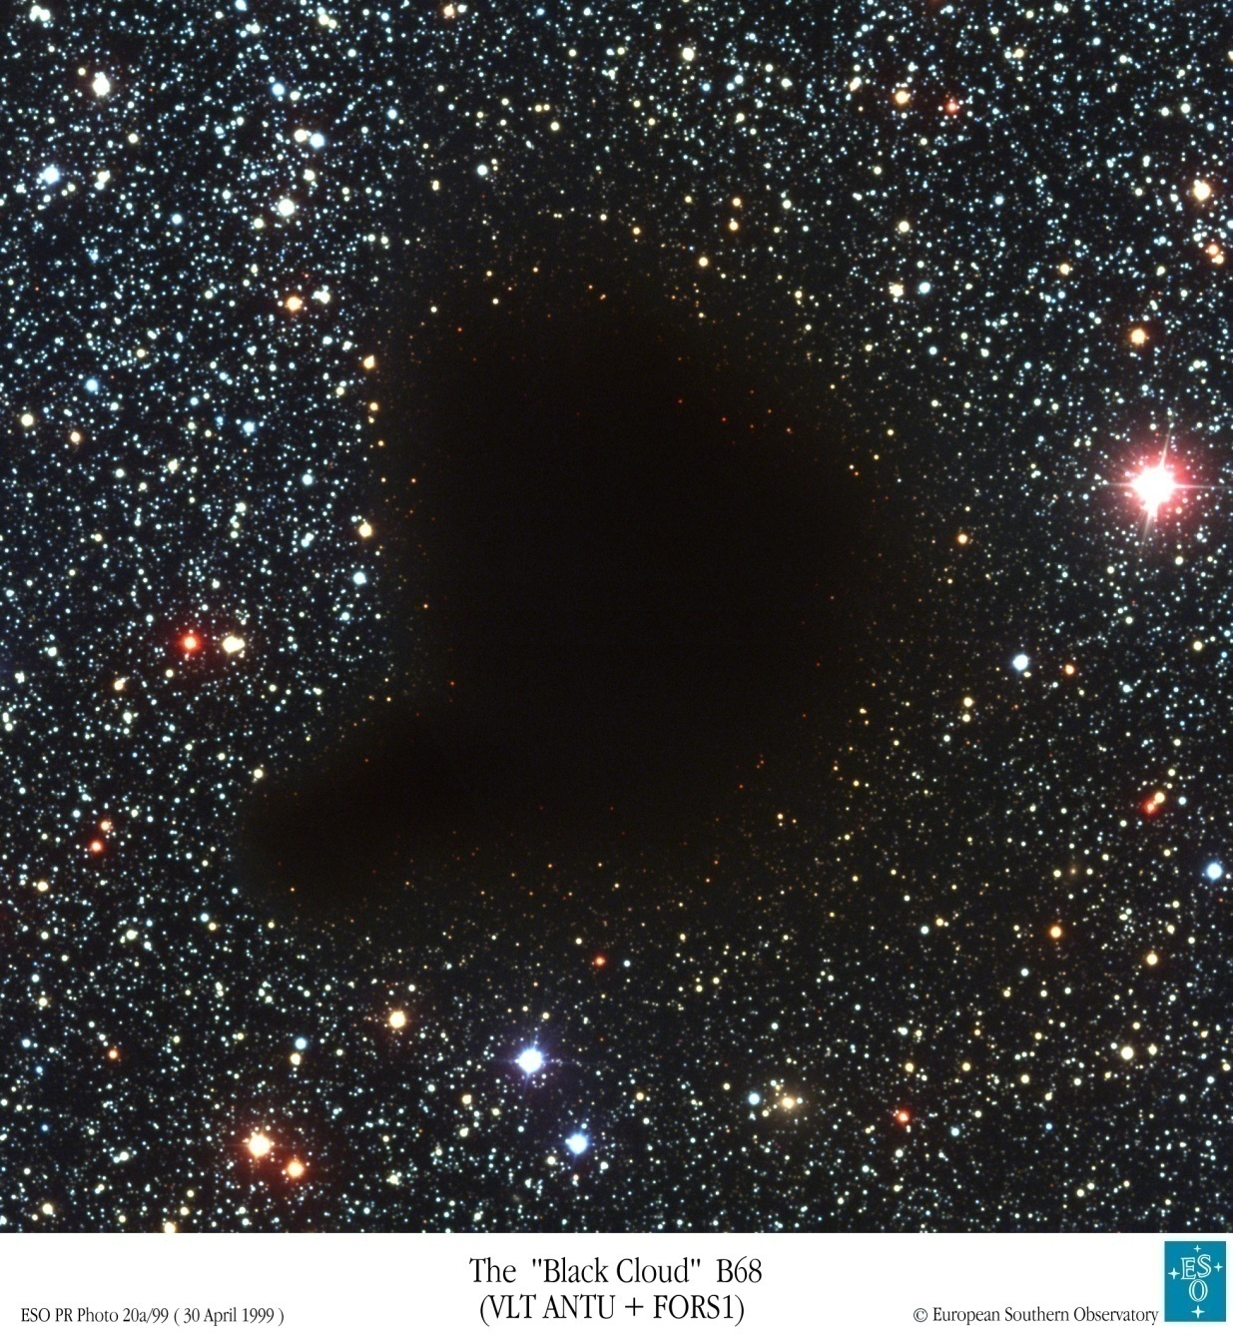
Przykłady

Slide 11
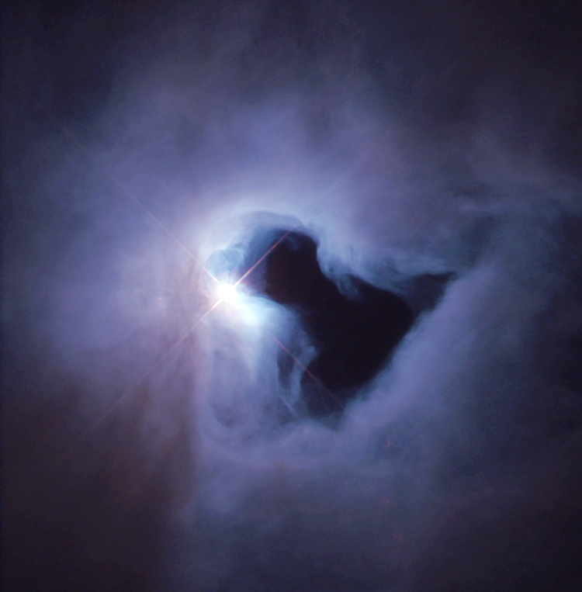
Przykłady

Slide 12
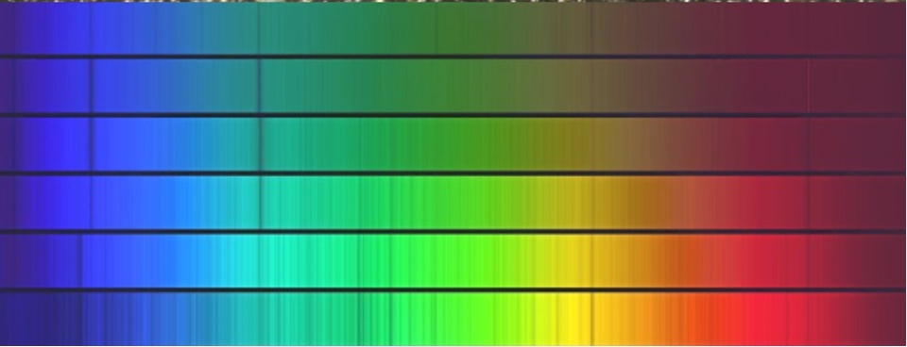
Widmo

Slide 13
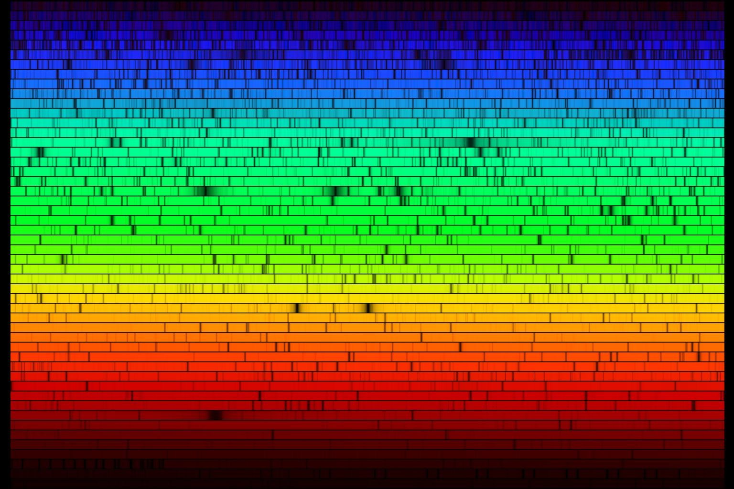
Widmo słoneczne

Slide 14
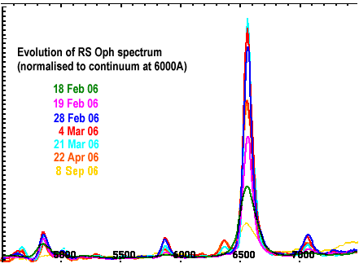
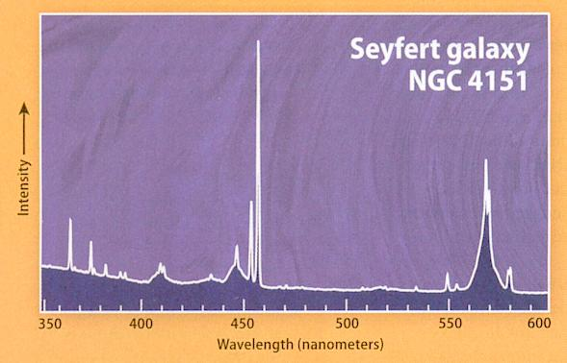
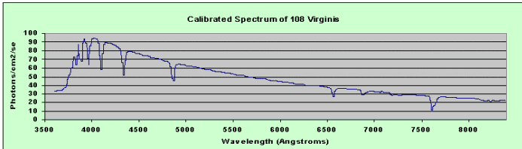
Natężenie linii

Slide 15
Klasyfikacja widm gwiazd
Dane przejście energetyczne w atomie możliwe jest tylko w odpowiedniej temperaturze.
Obecność pewnych linii w widmie gwiazdy, to „temperaturowy odcisk palca”.
50,000K 10,000K 6,000K 4,000K 3,000K
H
Ca II
TiO
He II
He I
Natężenie linii
O0 B0 A0 F0 G0 K0 M0 M7
Zmiany względnych natężeń linii wybranych pierwiastków
w zależności od temperatury powierzchniowej gwiazdy

Slide 16
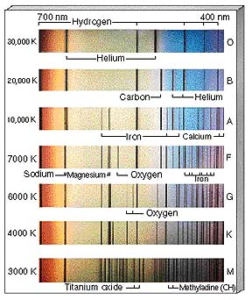
Klasyfikacja widm gwiazd
1872 – klasyfikacja Harvardzka
typy O B A F G K M
( podtypy 0 – 9)
OH, BE A FINE GIRL, KISS ME

Slide 17
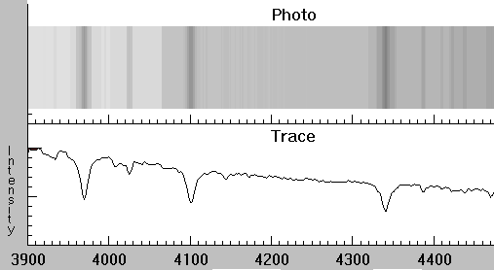
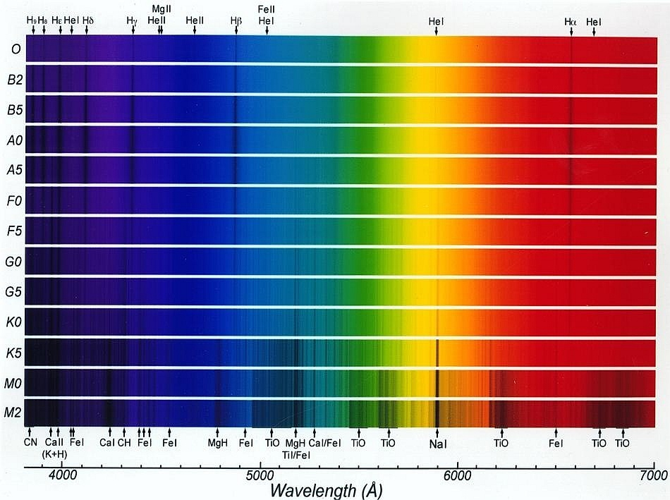
Klasyfikacja widm gwiazd

Slide 18
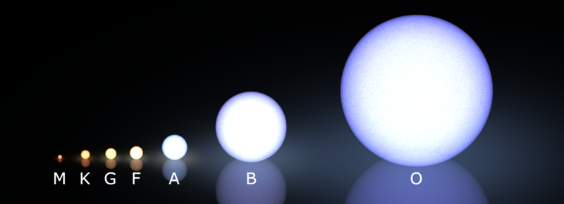
Klasyfikacja Morgana-Keenana
I – nadolbrzymy
II – jasne olbrzymy
III – olbrzymy
IV – podolbrzymy
V – ciąg główny
VI – podkarły
uwzględniono zauważone przez W.W. Morgana około roku 1930, różnice, jakie występują w niektórych liniach absorpcyjnych należących do tych samych klas spektralnych

Slide 19
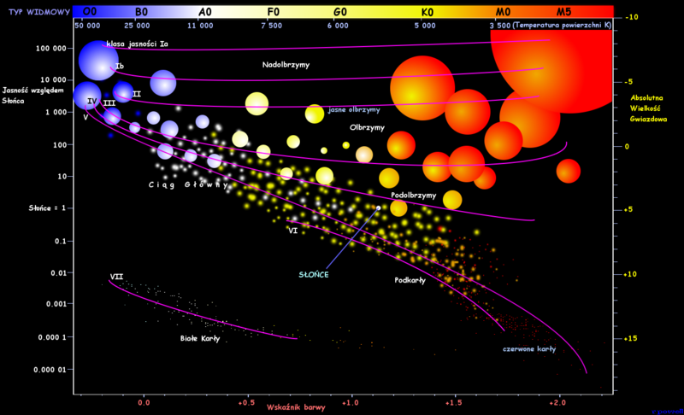
Diagram H-R

Slide 20
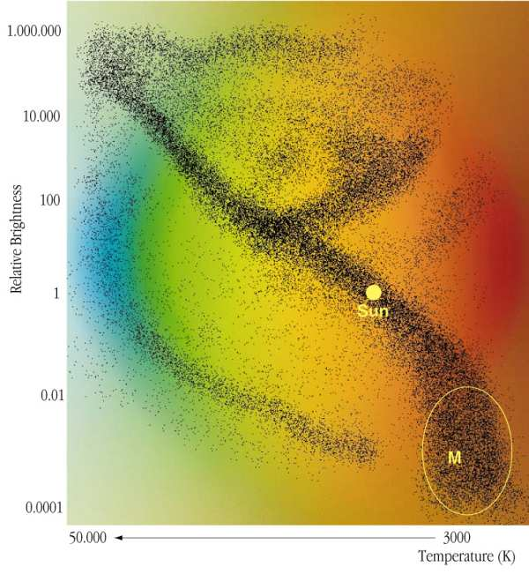
Diagram H-R
Przedstawiony w 1911 roku
przez E. Hertzsprunga
Udoskonalony w 1913 roku
przez H.N. Russella
Charakterystyczny rozkład
gwiazd na diagramie H-R
tłumaczy teoria ewolucji
gwiazd

